Slide 1


Renovación de un Espectrofluorímetro Obsoleto para la Caracterización de Nanopartículas de Upconversion
Tomás Di Napoli
Director: Hernán Grecco

Slide 2

Materiales fotoluminiscentes
e⁻
e⁻

Slide 3

Materiales fotoluminiscentes
Fluorescencia
e⁻
e⁻
e⁻

Slide 4
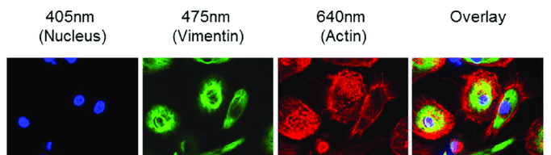
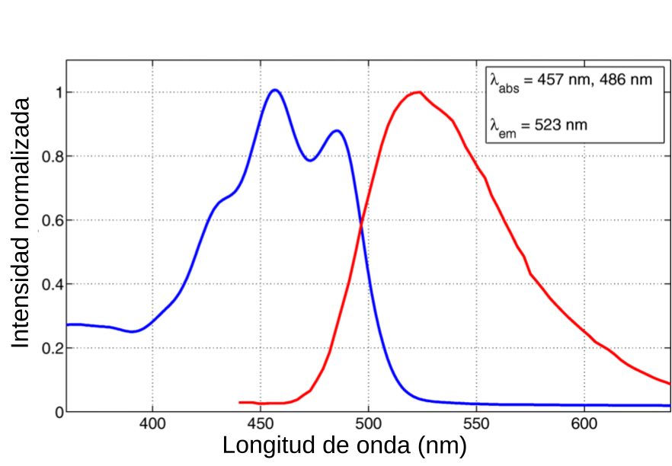
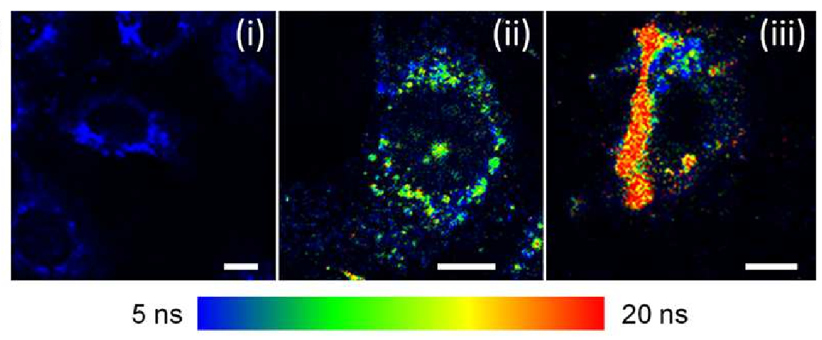
Materiales fotoluminiscentes
Aplicaciones
Intensidad
Tiempo de vida

Slide 5
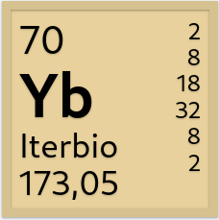
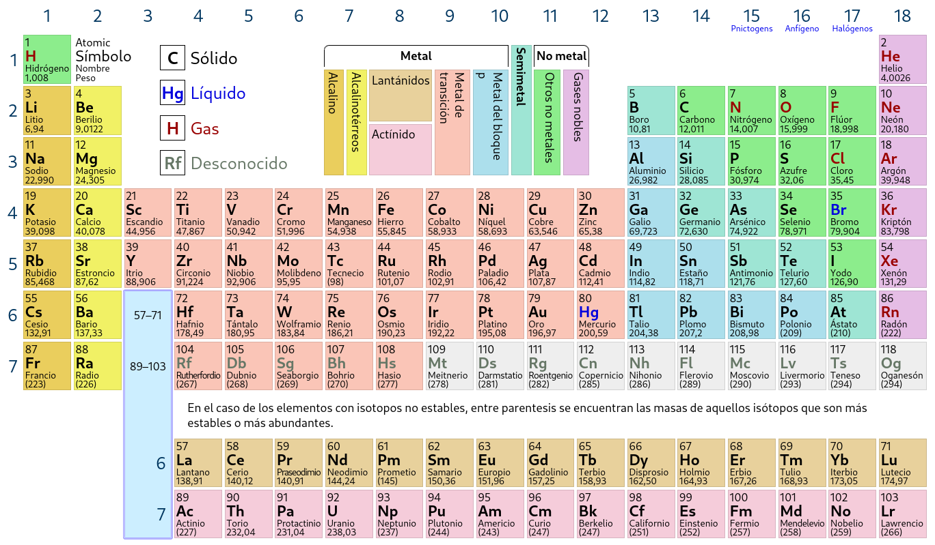
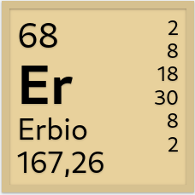
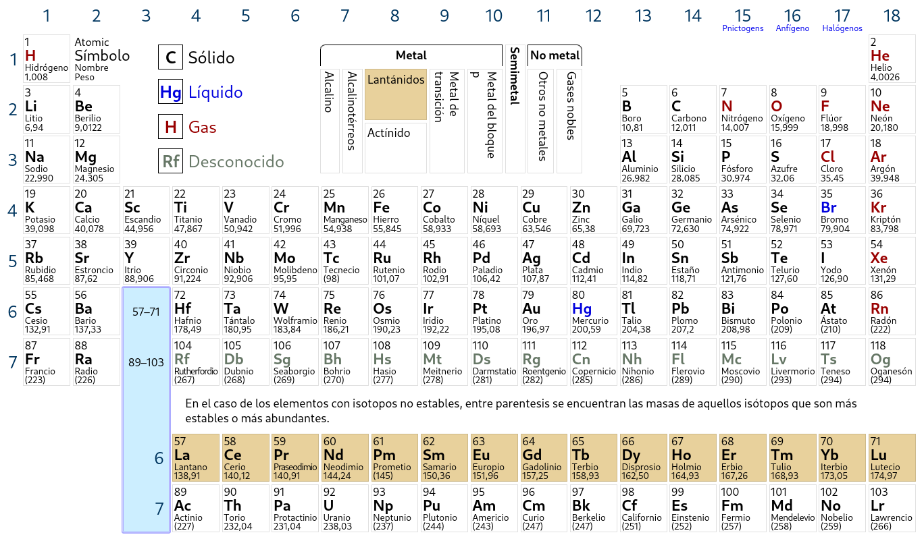
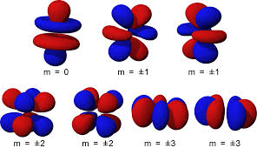
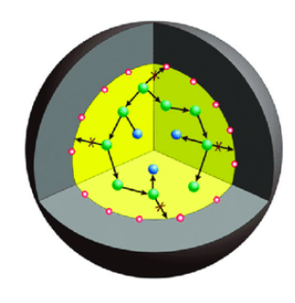
¿Qué son las UCNP?
Matriz cristalina nanométrica
Distintos tamaños y morfologías
Dopadas con Lantánidos, en este caso iterbio (Yb) y erbio (Er)
UCNP

Slide 6
¿Qué son las UCNP?
Mecanismos de upconversion
Mecanismos:
Sensibilizador
Activador
388 nm
ESA
ETU
Dependen de
la potencia y el
tiempo de
excitación
Absorbe
Emite
522 nm
Energía
980 nm
980 nm

Slide 7
¿Qué son las UCNP?
¿Cómo se pueden caracterizar?
UCNP
Fluoróforo
Nanopartículas fotoluminiscentes
Convierten fotones de baja energía a alta energía
Tienen largos tiempos de vida (del orden de los ms)
Su espectro de emisión depende de la potencia y tiempo de excitación
Espectro de emisión excitando a 980 nm
Tiempos de vida
En función de la potencia

Slide 8
Estructura de la charla
Materiales fotoluminiscentes y UCNP
Instrumentación y renovación
Verificación y protocolos de medición
Caracterización de UCNP
Conclusiones y proyección

Slide 9
Instrumentación y renovación

Slide 10

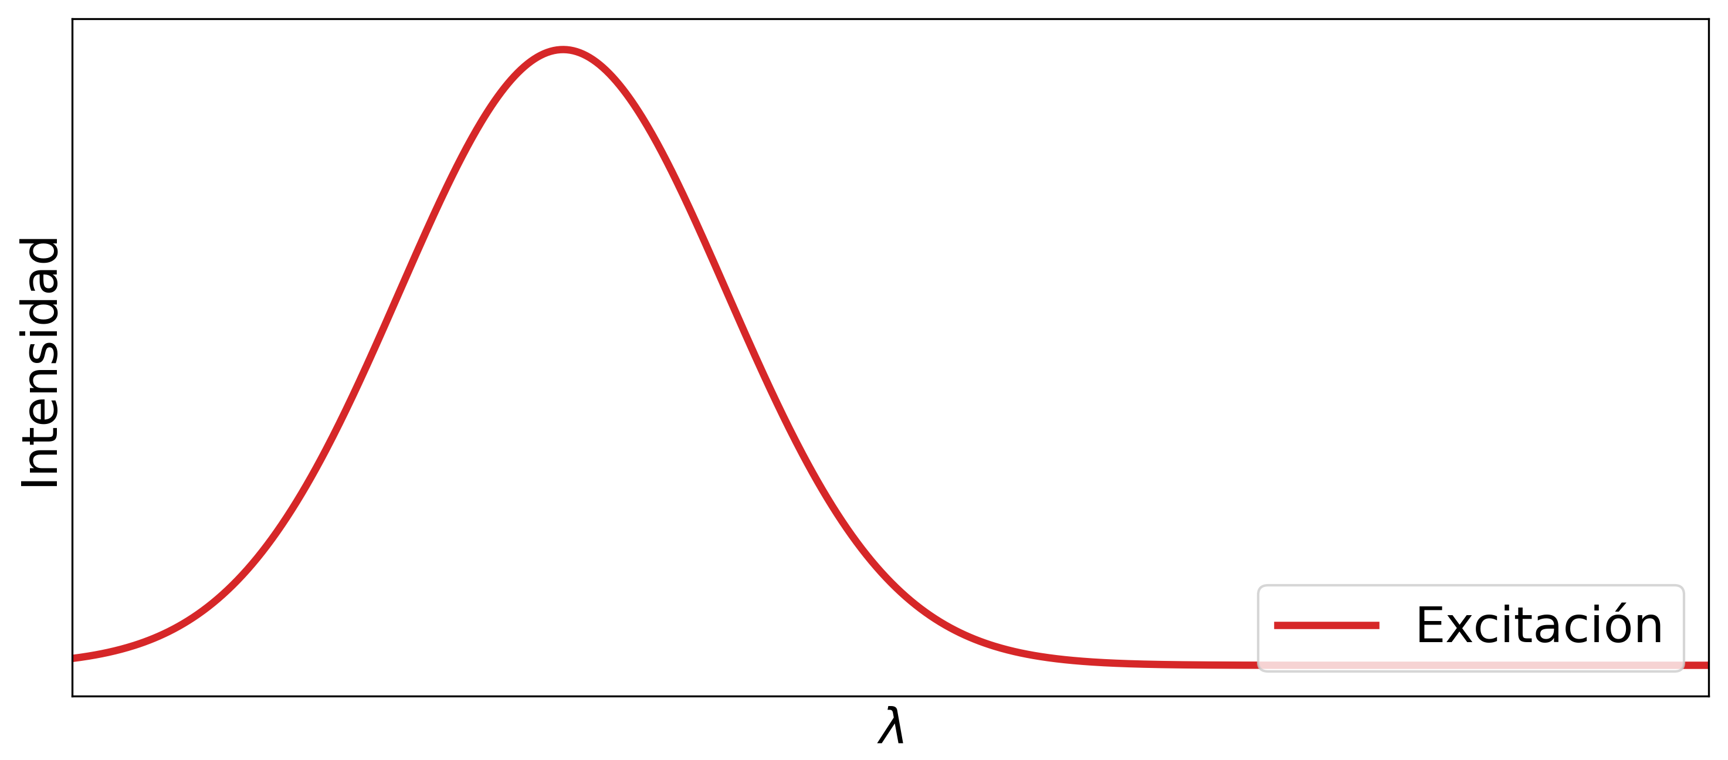
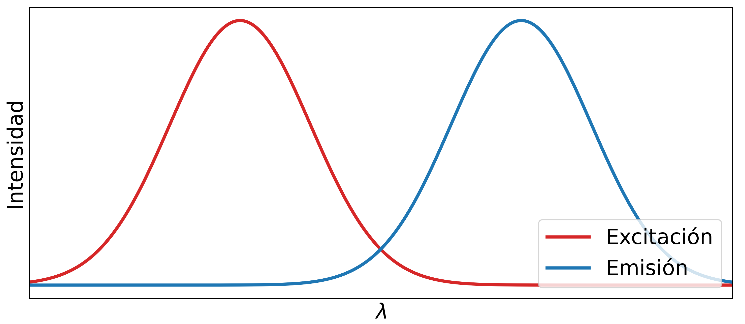
Mediciones estacionarias: el espectrofluorímetro
Monocromador de excitación
Monocromador de emisión
Muestra
Detector
Lámpara
PC

Slide 11
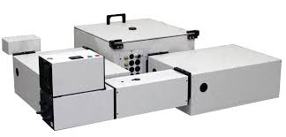
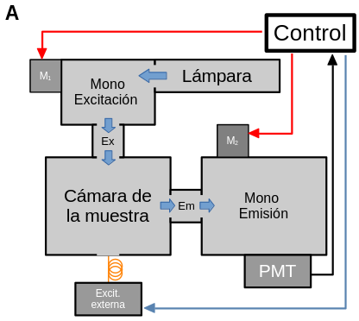
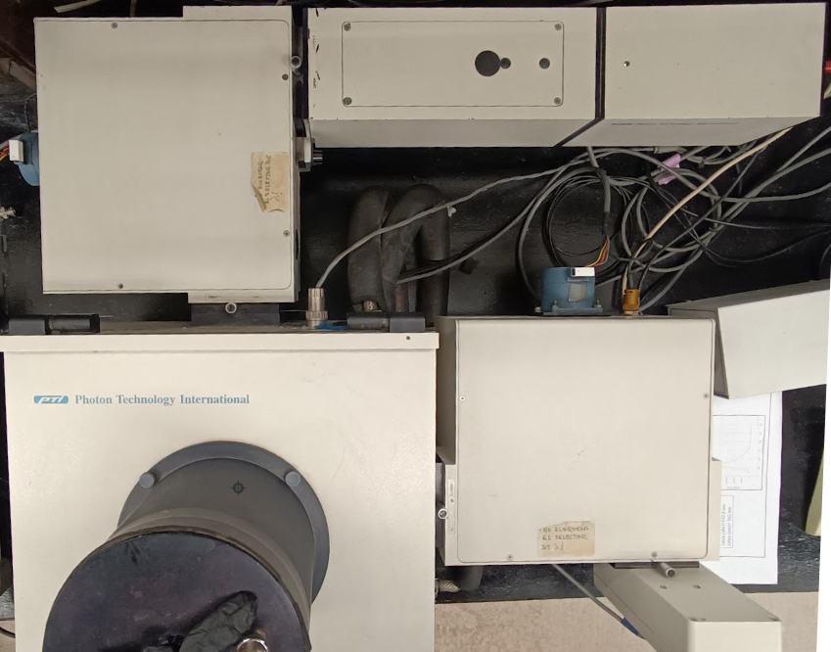
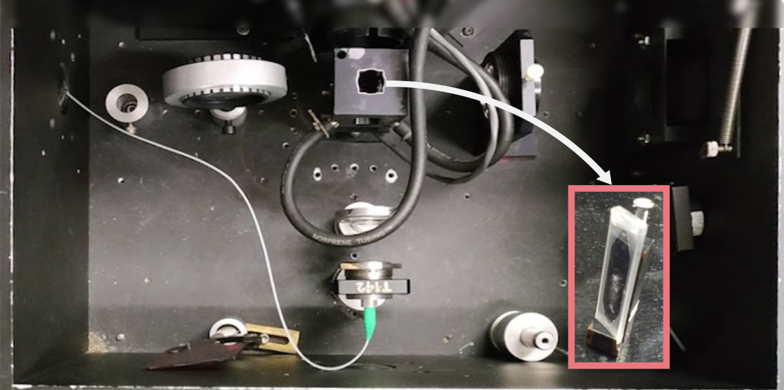
Horiba PTI Quanta Master 400
Está en el INQUIMAE.
Similares dentro de la serie QM .
Electrónica y PC obsoleta.
Lámpara
Mono Exc
Cámara Muestra
Mono Emi
PMT

Slide 12
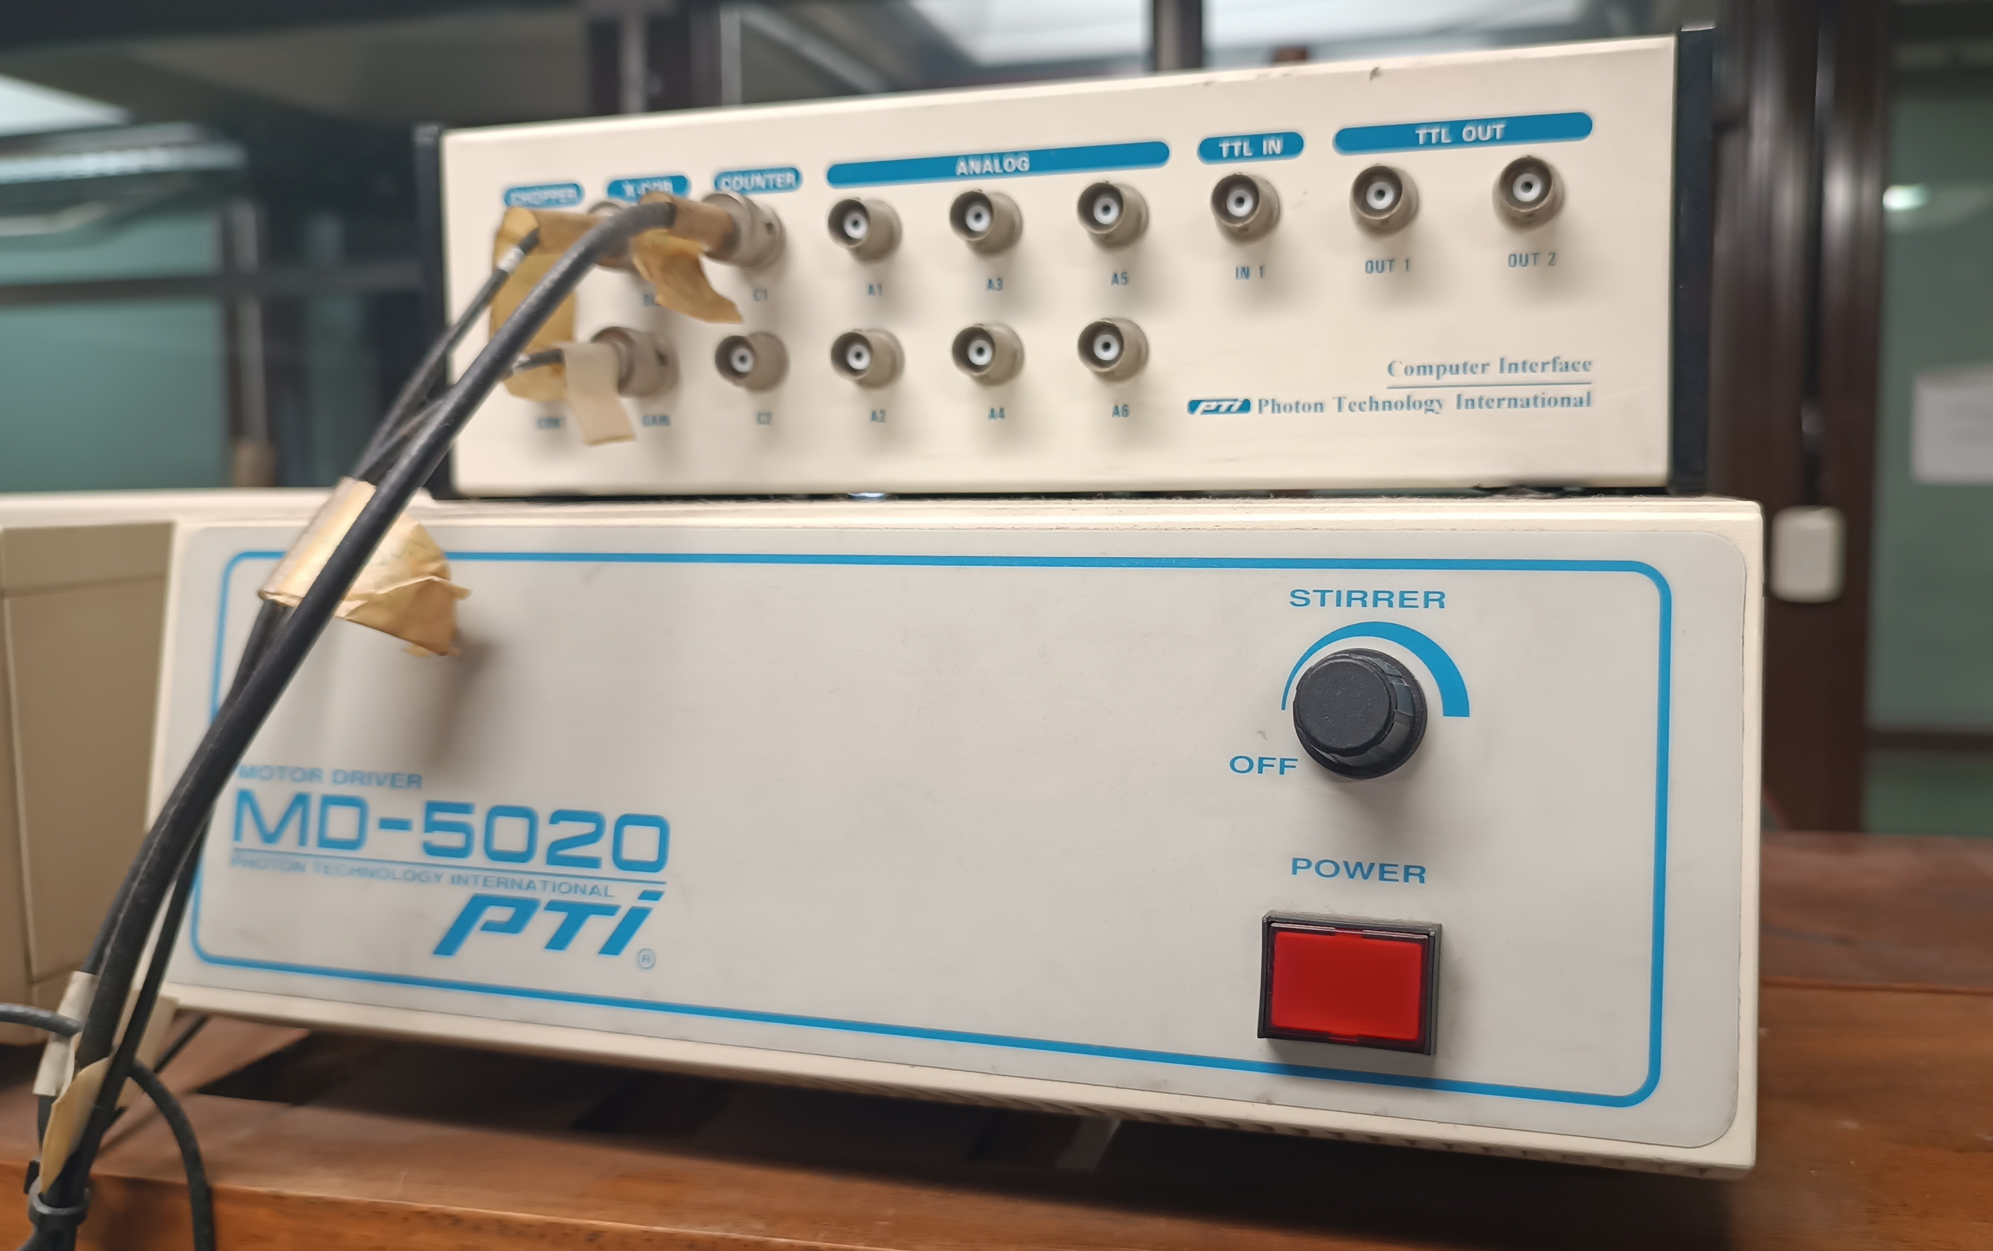

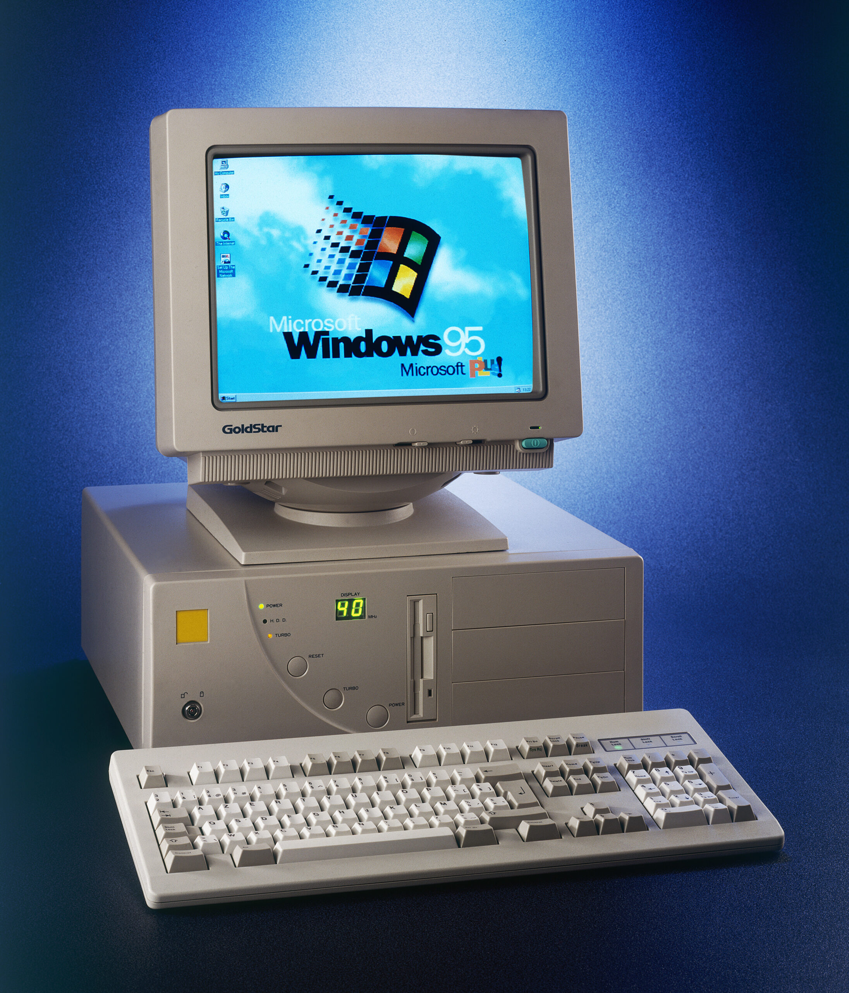
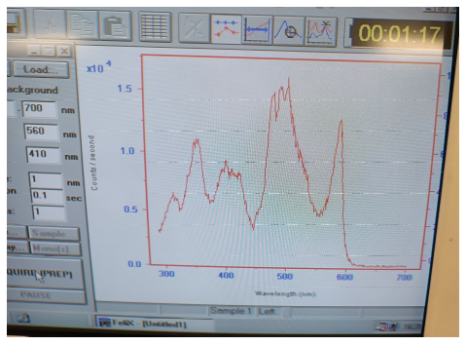
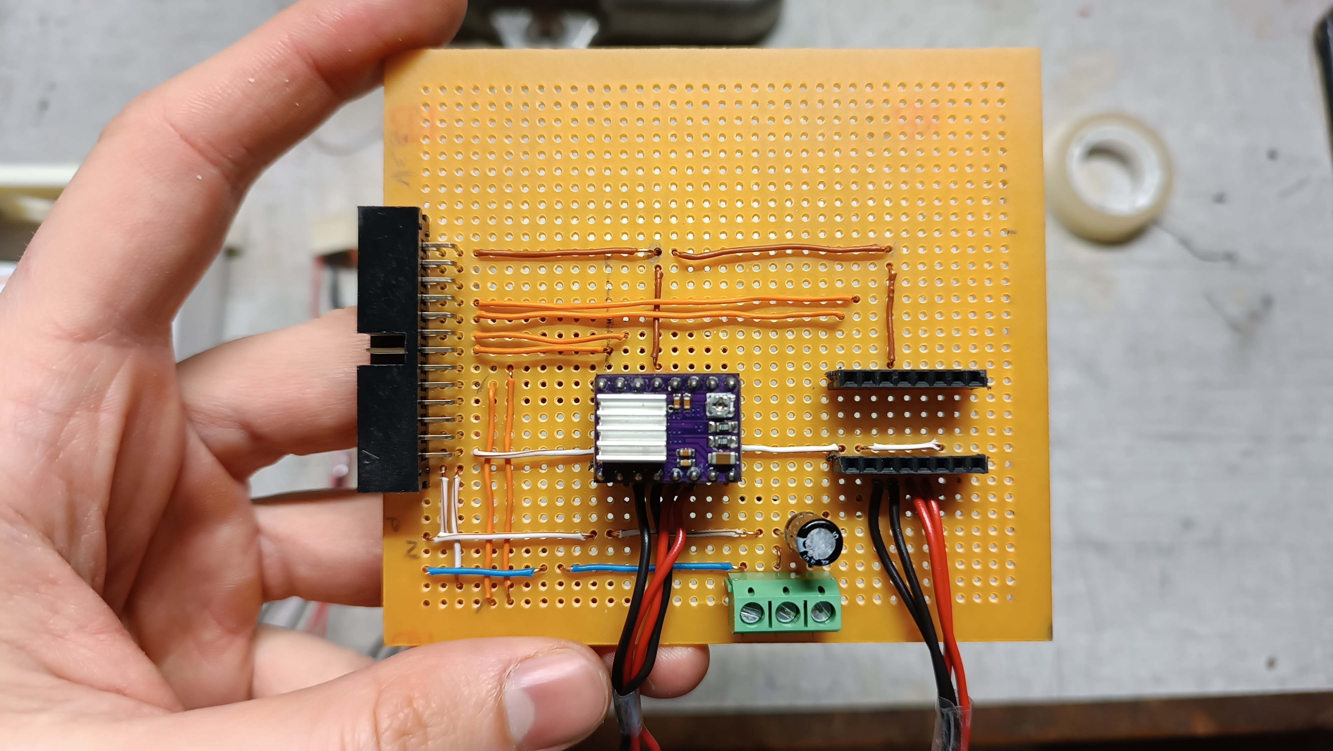
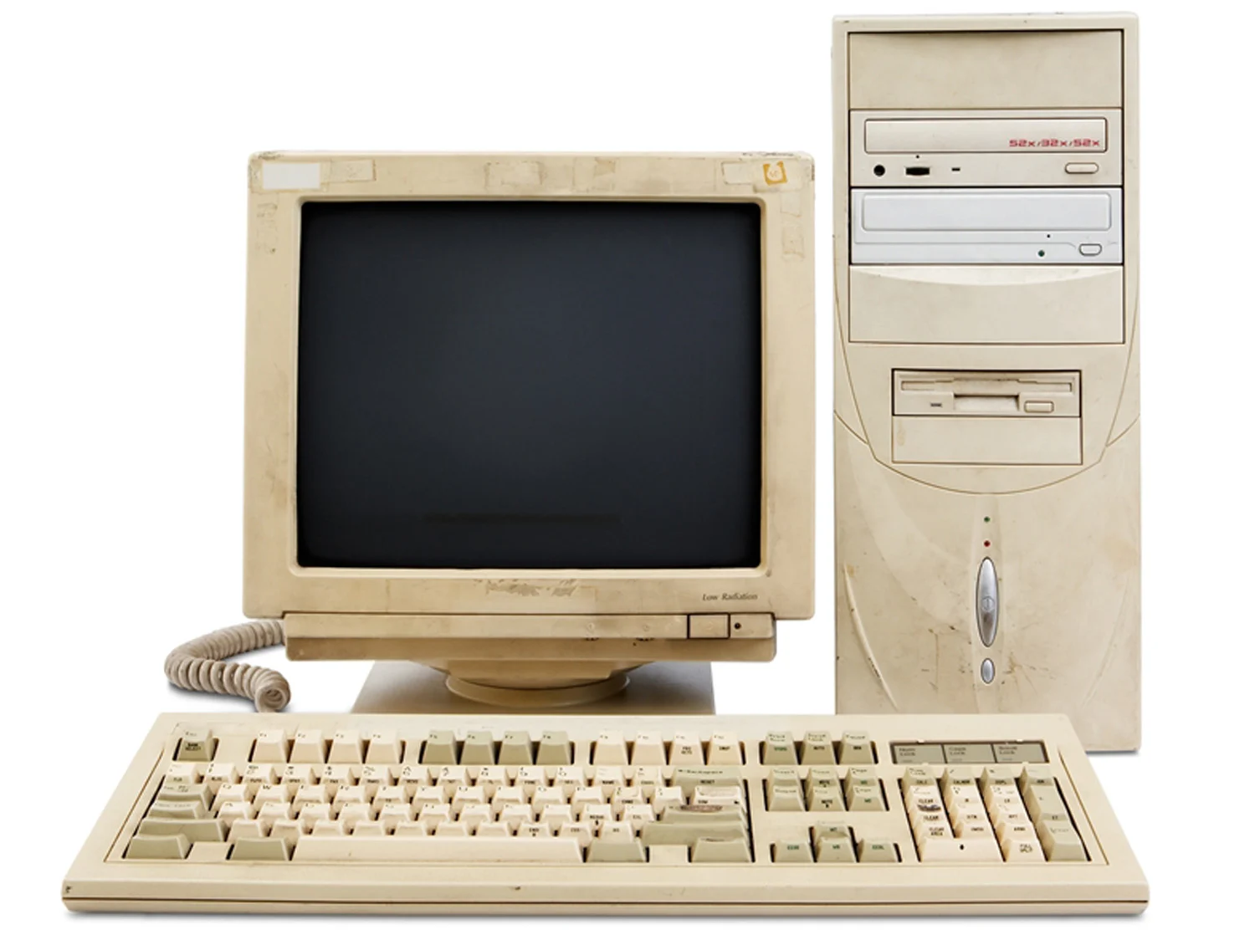
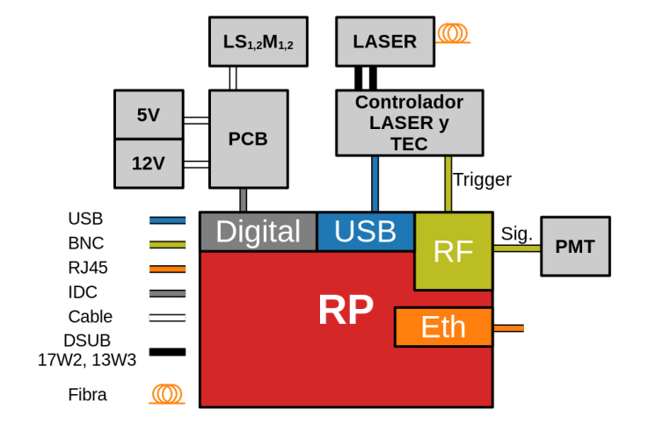
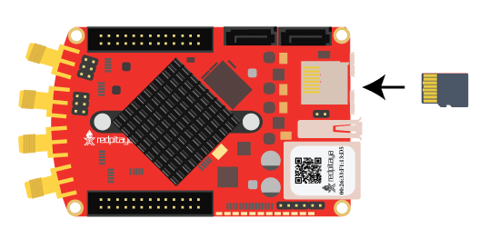
Electrónica y PC de control original
Se extraen los datos con disquette
Riesgo de perder el equipo
No automatizable
No mide tiempos de vida
No excita a 980 nm
Fuente cerrada
Control
M1
Excitation mono
Lamp
Ex
M2
Sample chamber
Emission
mono
Em
PMT
External light source

Slide 13
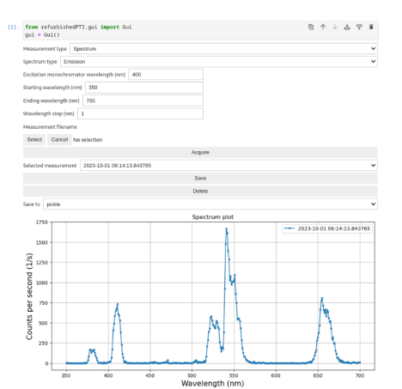


Electrónica y PC de control renovada
Interfaz de datos moderna
Fuente abierta
Mediciones automatizables
Mide tiempos de vida
Excitación a 980 nm
Control
M1
Excitation mono
Lamp
Ex
M2
Sample chamber
Emission
mono
Em
PMT
PMT
External light source

Slide 14
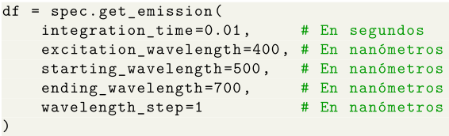
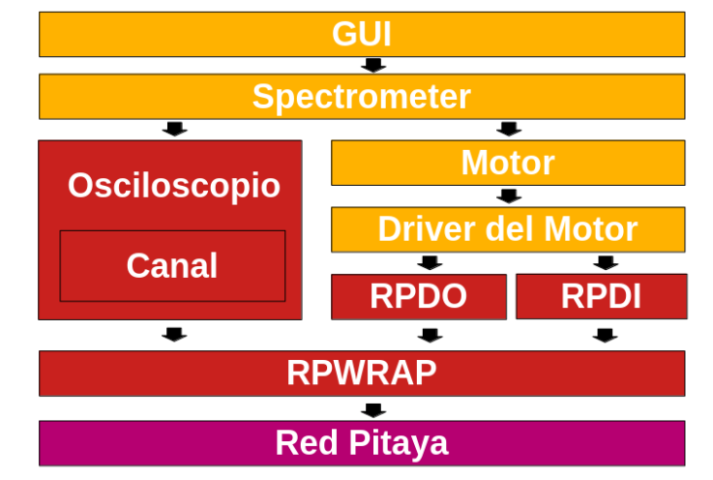
Software
rpwrap
Controla el hardware de la Red Pitaya.
RefurbishedPTI
Controla el espectrofluorímetro y sus partes

Slide 15
Protocolos de medición y verificación

Slide 16
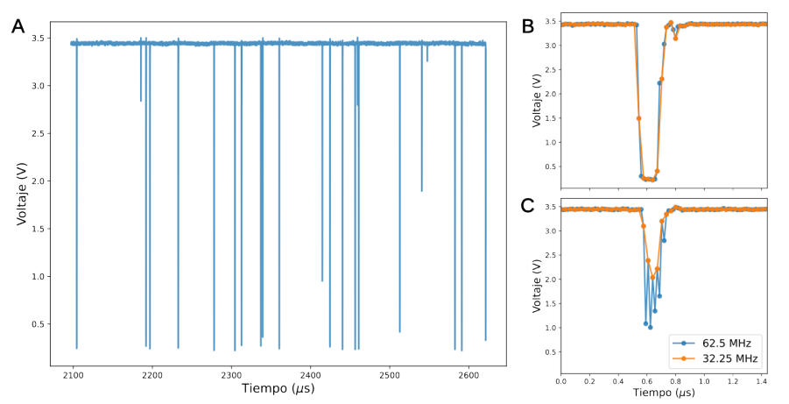
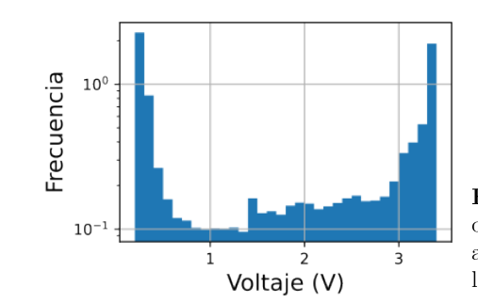
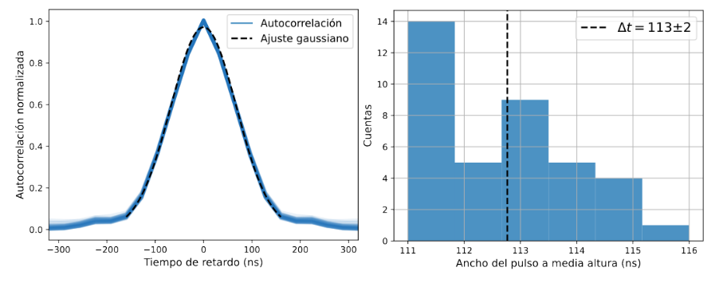
Caracterización del PMT
De señal eléctrica a espectro
Tasa máxima de fotones por segundo
Frecuencia de muestreo
Algoritmo de detección de pulsos

Slide 17
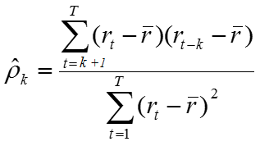
Caracterización del PMT
Tasa máxima de fotones por segundo

Slide 18
Caracterización del PMT
Frecuencia de muestreo

Slide 19
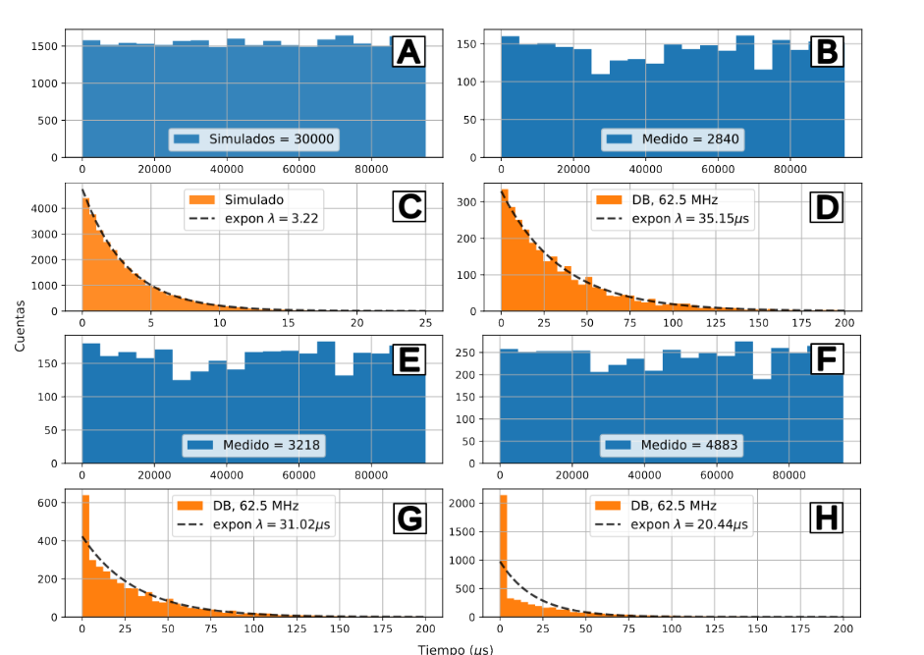
Caracterización del PMT
Algoritmo de detección de pulsos
A iluminación constante, tasa constante
La distancia entre los sucesos ordenados de una uniforme sigue una exponencial
Tomo la derivada → no va
Binarizo, luego tomo la derivada → va
Que pasaba a 62.5 MHz? → no va

Slide 20
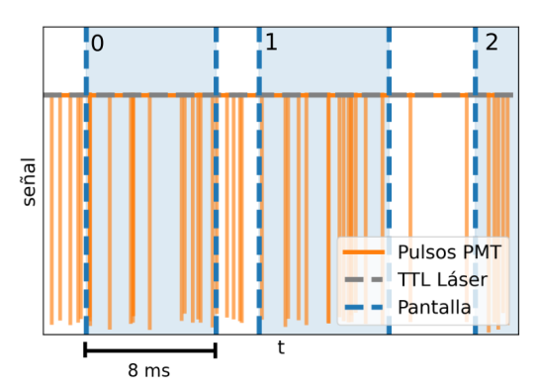
Protocolo de medición estática
Se define:
Tiempo de integración
Longitud de onda inicial y final
Potencia de excitación
Láser prendido constantemente
Mido pantallas de longitud máxima, tantas hasta llegar al tiempo de integración.

Slide 21
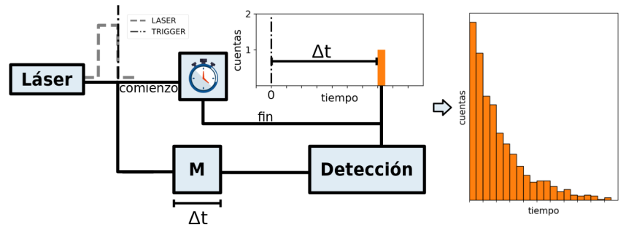
Protocolo de medición dinámica
Time-Correlated Single Photon Counting (TCSPC)

Slide 22
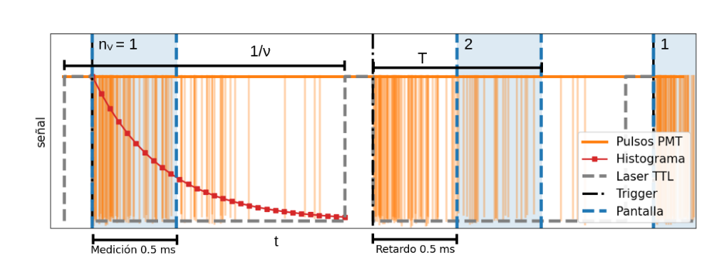
Protocolo de medición dinámica

Slide 23
Rhodamina

Slide 24
Caracterización de UCNP

Slide 25
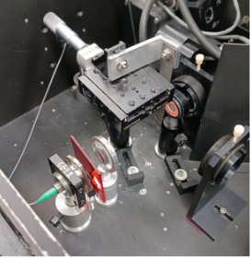
Espectro estacionario dependiente de la potencia

Slide 26
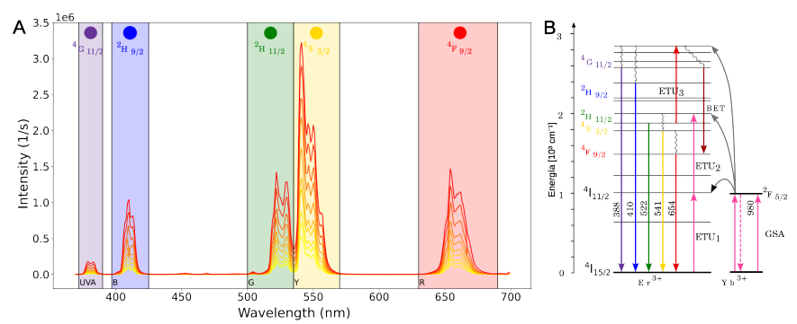
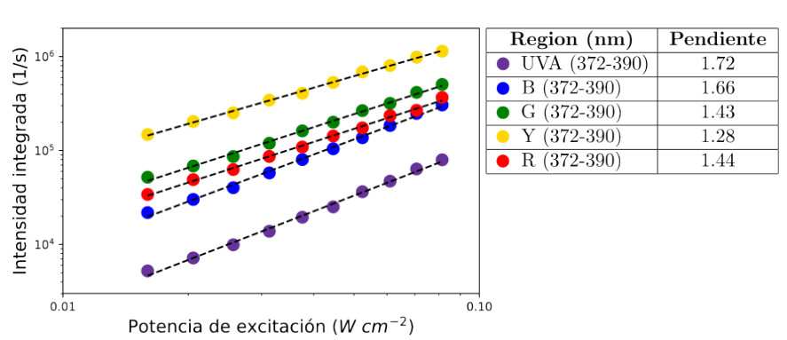
Espectro estacionario dependiente de la potencia

Slide 27
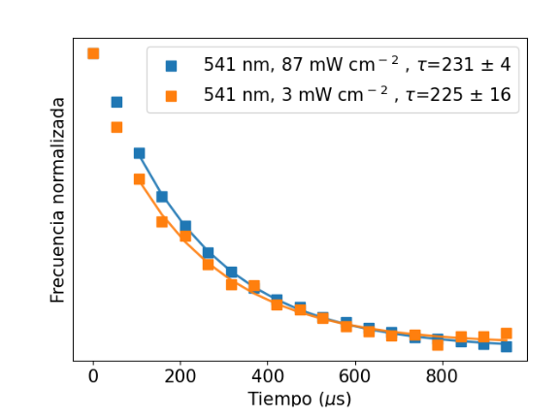
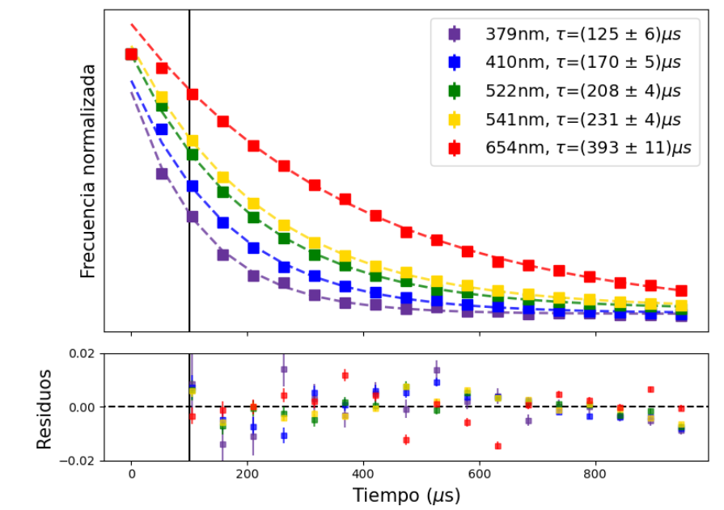
Tiempos de vida

Slide 28
Conclusiones
Armamos un espectrómetro que puede medir tiempos de vida… ETC

Slide 29
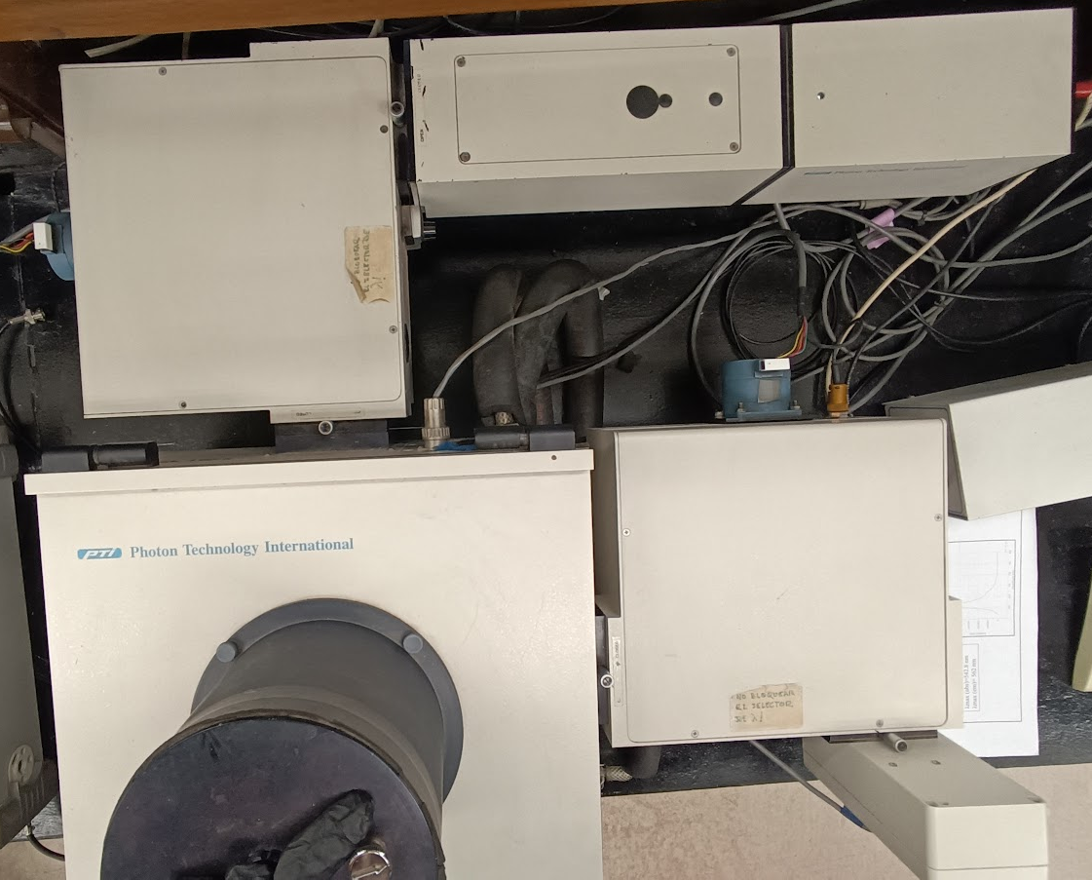

Slide 30


